Slide 1
Tweet Registration Tweet Registration
Jorge Cancer Gil

Slide 2
Aplicacion
Registro de personas en hackathon
Creación de nuevos hackáthones
Edición de datos recolectados
Edición de hackáthones

Slide 3
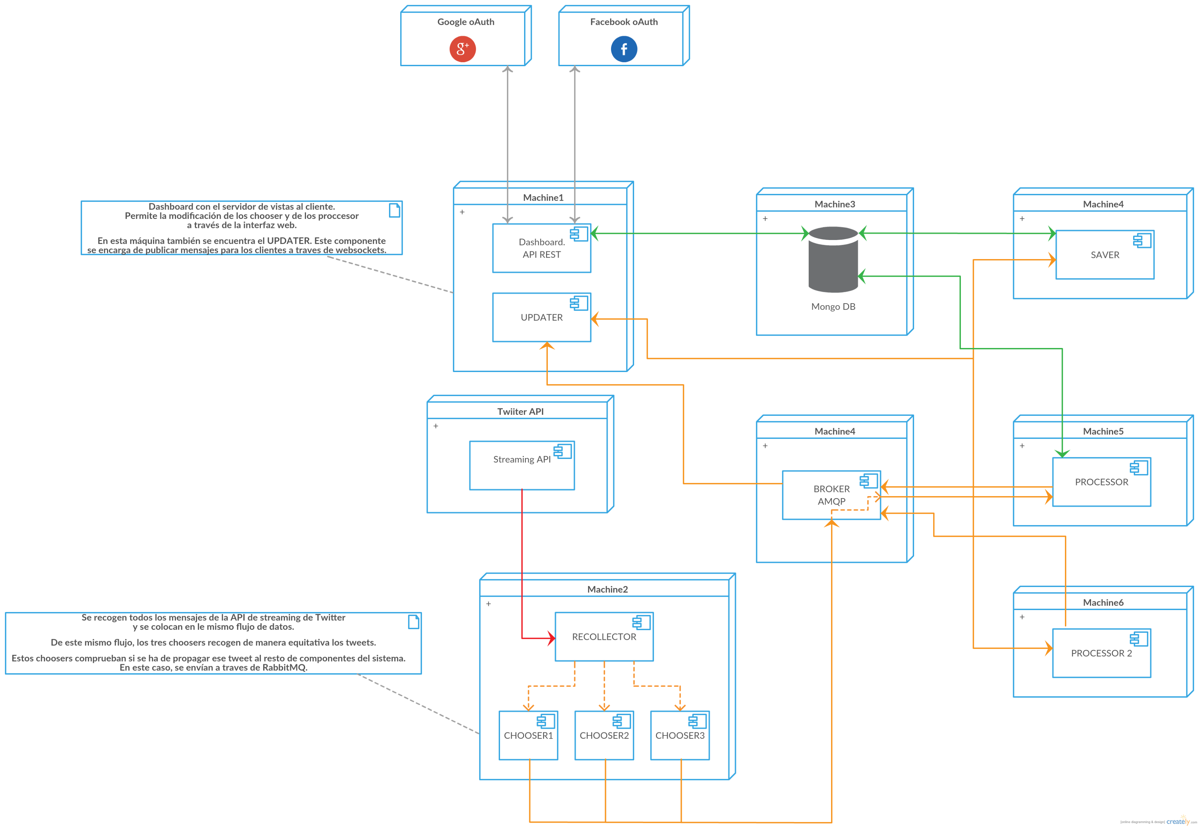

Slide 4
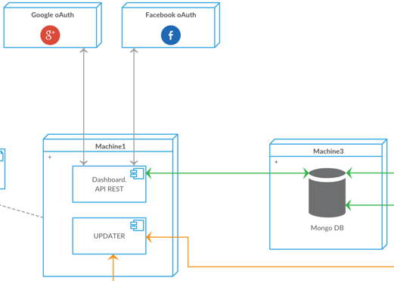
Dashboard-Updater
API de cara al cliente
Gestiona peticiones y operaciones relacionadas con el cliente
Updater utiliza WebSockets para actualizar al cliente.

Slide 5
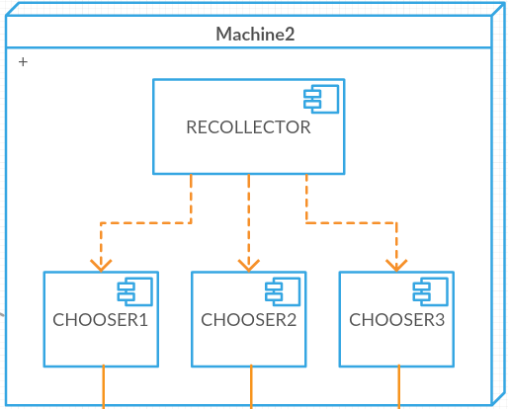
Recollector-Chooser
Recollector recoge Tweets de Twitter
Se distribuyen entre los chooser
Chooser dejan pasar los indicados
Chooser los envía al resto de componentes

Slide 6
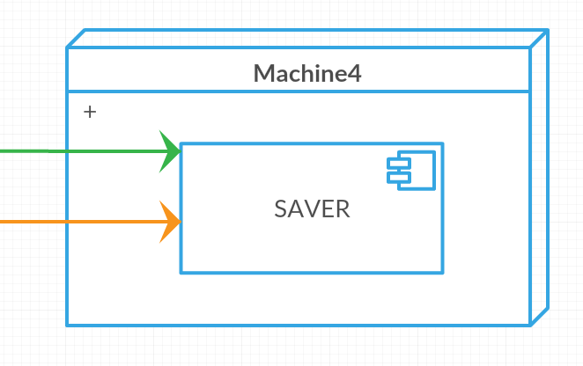
Saver
Guarda los tweets seleccionados.

Slide 7
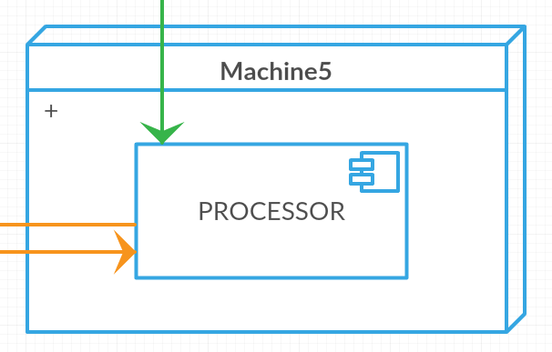
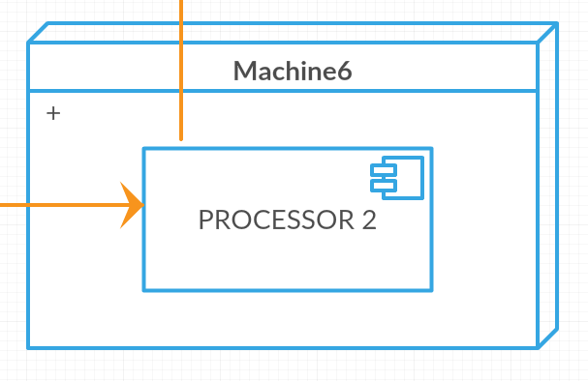
Processors
Guarda los tweets seleccionados.
Processor1 analiza el tweet para comprobar si es de registro.
Processor2 cuenta hashtag relacionados con los hackathones registrados

Slide 8
FOTOS DEL SISTEMA

Slide 9


Broker AMQP as a Sercive
Permite elegir región
Actualmente plan pequeño lémur
Cambio de plan para el despliegue

Slide 10
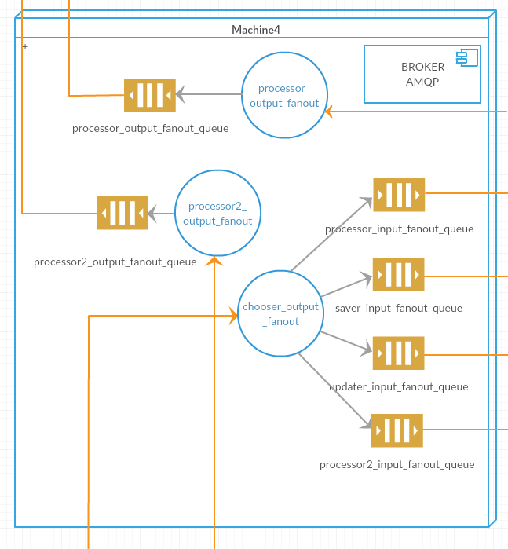
Colas y centralitas

Slide 11


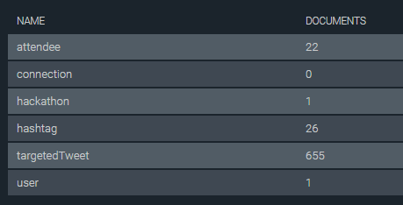
MongoDB as a Service
Permite elegir región
Permite elegir proveedor
Actualmente plan gratuito para desarrollo
Cambio de plan para el despliegue

Slide 12
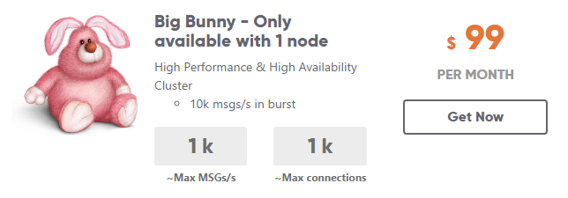
Plan de explotación
CloudAMQP
Se elige el plan Big Bunny
1188$ al año
mLab
Se elige un plan con 60GB
Máquina 4GB RAM
360$ al mes
4320$ al año

Slide 13
Máquinas

Slide 14
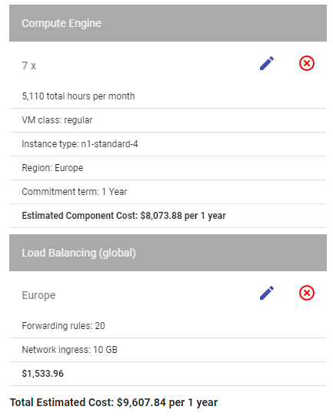
Google Cloud
n1-standard-4
4 CPUs
15GB RAM
8073.88+8073.88∗0.1+1533.96=10415.23€

Slide 15
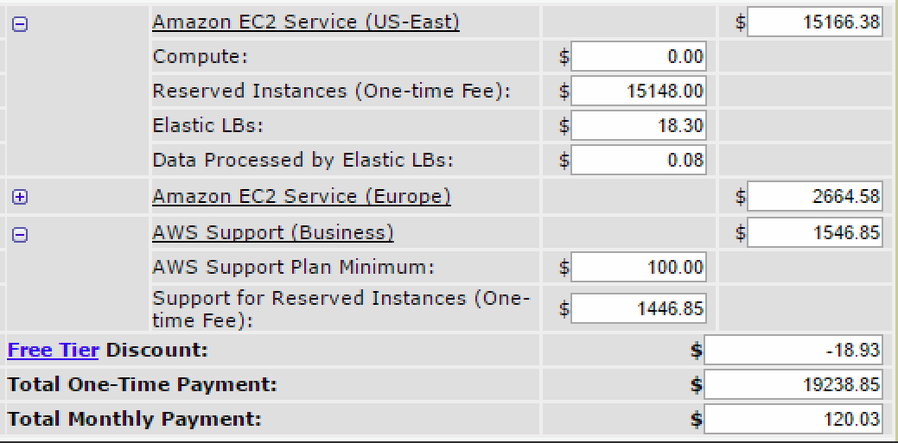
Amazon Web Services
19238.85+120.03∗12=20679.21€
Notes:
4 CPUs 16GB RAM

Slide 16
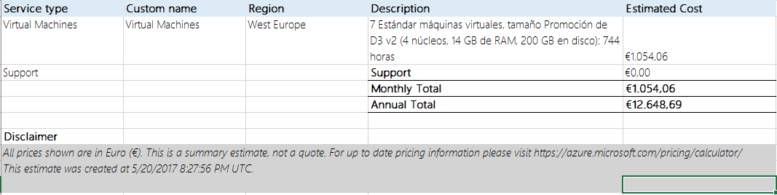
Microsoft Azure
12648.69+12648.69∗0.1=13913.56€
Notes:
4 CPUs 14GB RAM

Slide 17
Comparación

